Slide 1
高二圖像詩作品集
2013/11/16大同高級中學

Slide 15
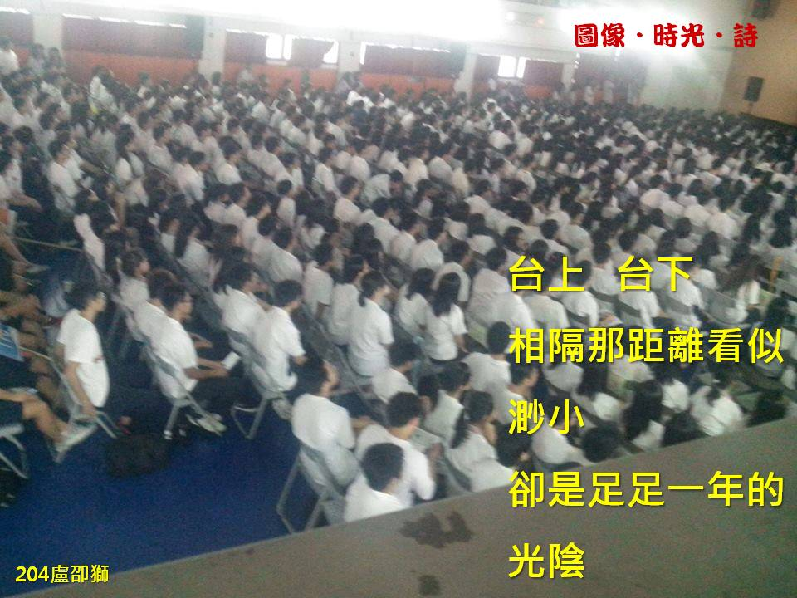

Slide 25
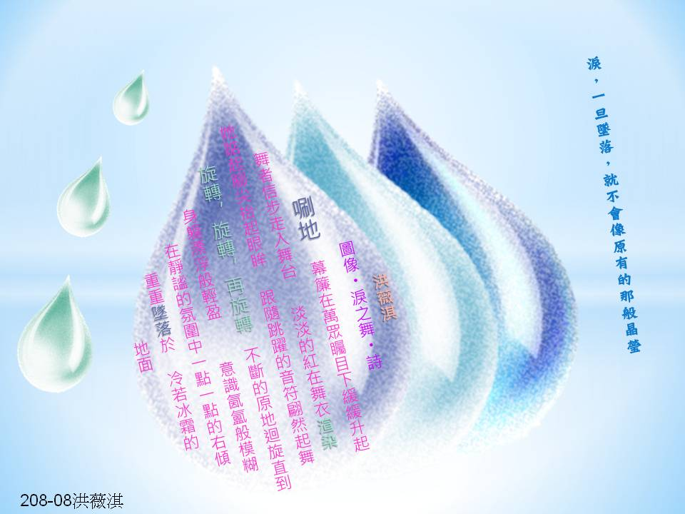

Slide 42
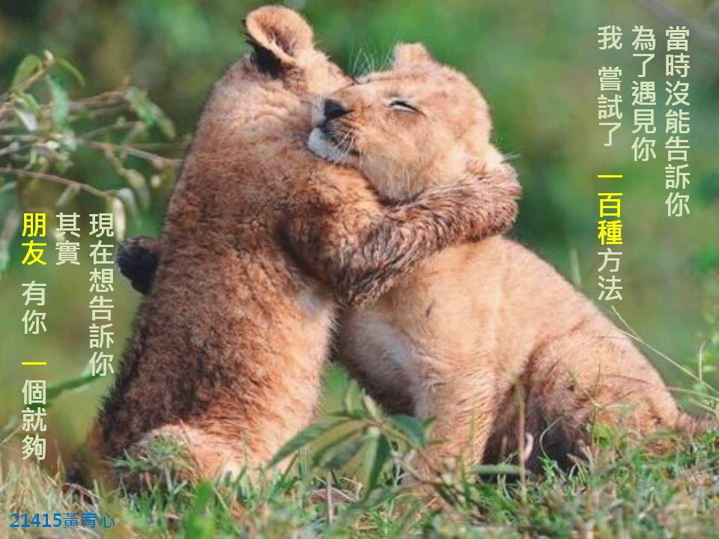

Slide 43
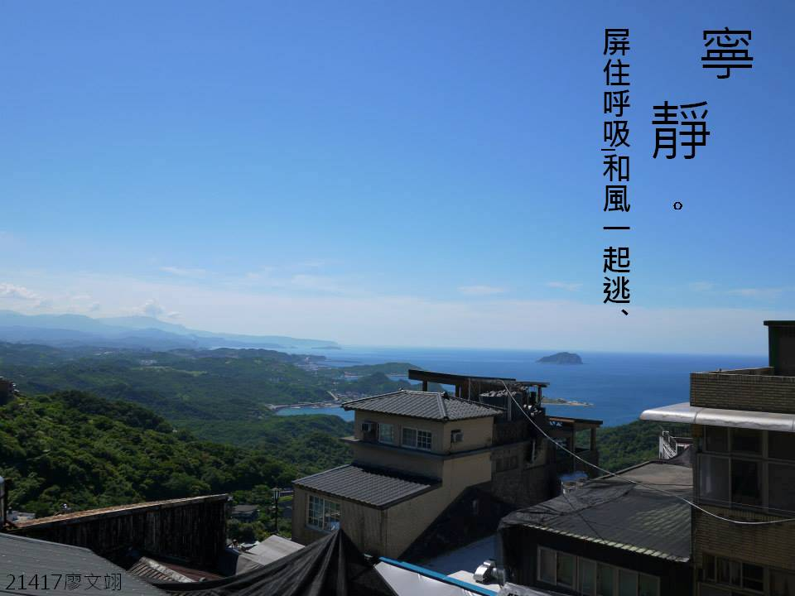

Slide 47
